Slide 1
ПРОФЕСІЙНА КОМПЕТЕНТНІСТЬ ВИКЛАДАЧА В УМОВАХ ВОЄННОГО СТАНУ: ЗМІСТ ТА ОСОБЛИВОСТІ РЕАЛІЗАЦІЇ
Василь Базелюк

Slide 2
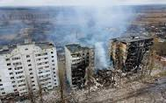
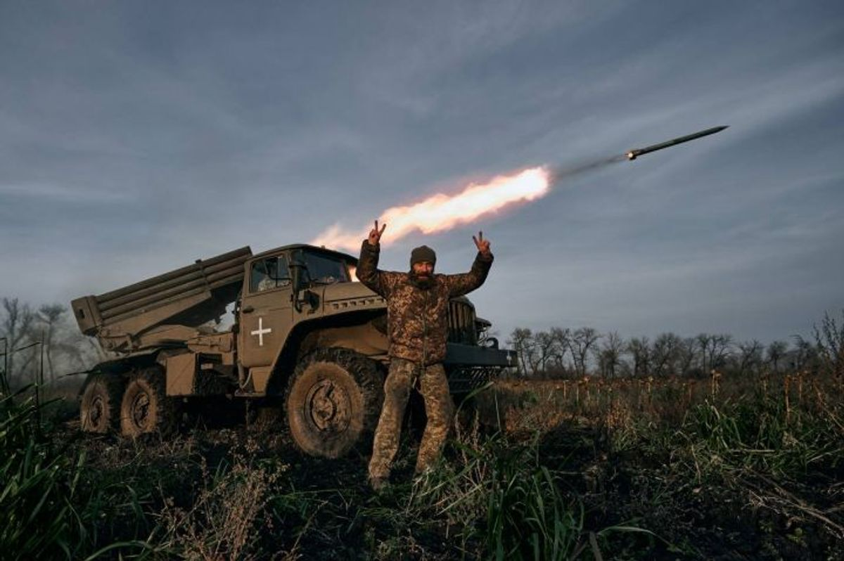
Воєнний стан в Україні
УКАЗ
Президента України
Про введення воєнного стану в Україні
Вночі 24 лютого, після звернення очільника РФ до своїх громадян, Росія розпочала
повномасштабне вторгнення в Україну. Російські регулярні війська атакували кордони в областях, які межують з РФ, Білоруссю та в околицях терористичних угрупувань Придністров'я, ОРДЛО.

Slide 3


Зміст професійної компетентності викладача
Професійна компетентність викладача є складним системним утворенням, основними елементами якої є:
підсистема професійних знань як логічна системна інформація про навколишній і внутрішній світ людини, зафіксована в її свідомості;
підсистема професійних умінь як психічних утворень, що полягають у засвоєнні людиною способів і технік професійної діяльності;
підсистема професійних навичок – дії, сформовані в процесі повторення певних операцій і доведені до автоматизму;
підсистема професійних позицій як сукупності сформованих установок і орієнтацій, відношення та оцінок внутрішнього і навколишнього досвіду, реальності і перспектив, а також домагань, які визначають характер професійної діяльності і поведінки викладача;
підсистема індивідуально-психологічних особливостей викладача – поєднання різних структурно-функціональних компонентів психіки, які визначають індивідуальність, стиль професійної діяльності, поведінки і виявляються у професійних якостях особистості викладача;
підсистема акмеологічних інваріант – внутрішніх збудників, які обумовлюють потребу викладача в постійному саморозвитку, творчості та самовдосконаленні.

Slide 4
Структура професійної компетентності викладача
мотиваційно-ціннісний – включає в себе мотиви, цілі, потреби, ціннісні установки, творчі стимули, інтерес до професії тощо;
когнітивний – включає знання конкретних дисциплін, знання шляхи і засоби, необхідні для оволодіння ними, і знання про те, як він оволодіває новими знаннями;
операційно-діяльнісний – вміння виконувати певні завдання, вирішувати задачі, з використанням різних методів і засобів, що необхідні у професійної діяльності;
особистісний – знання і усвідомлення особистих якостей, вміння їх використовувати, вдосконалювати і розвивати;
комунікативний – передбачає здатність чітко і ясно виражати думки, аргументувати, переконувати, аналізувати, будувати докази, висловлювати судження, узгоджувати власні дії, організовувати і підтримувати діалог, передавати раціональну та емоційно забарвлену інформацію тощо;
оцінно-рефлексивний - виявляється у здатності свідомо контролювати наслідки і результати власної діяльності та рівень власного саморозвитку, вбачати і аналізувати особистісні досягнення тощо.

Slide 5

Становлення сучасного фахівця
Становлення сучасного фахівця можливе тільки за умов поглиблення професійних знань, вдосконалення вмінь та постійного особистісного зростання. До того ж особистісний простір ширший за професійний, і він є його основою. Людина будує сценарій свого життя в мотиваційно-ціннісно-смисловій сфері. Визначення умов та методів змін в ціннісно-смисловому просторі майбутнього фахівця дозволяє розробити шляхи психологічної підтримки в процесі фахової підготовки студентів. Це стає особливо актуальним і необхідним в умовах війни.

Slide 6
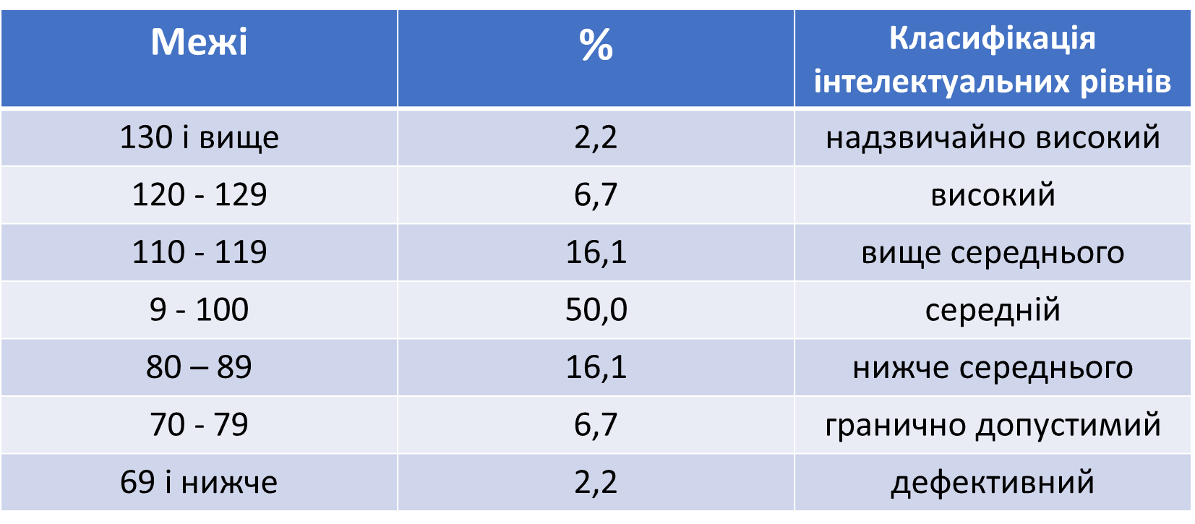
Розподіл дітей за інтелектуальним рівнем на підставі перевірки за тестами Векслера (показники IQ)

Slide 7
До компонентів освітнього процесу належать:
стимулювально-мотиваційний — педагог стимулює пізнавальний інтерес здобувачів, що визначає їхні потреби та мотиви до навчально-пізнавальної діяльності;
цільовий - усвідомлення педагогом та прийняття здобувачами мети та завдань навчально-пізнавальної діяльності;
змістовий — зміст найчастіше пред'являє та регулює викладач з урахуванням цілей навчання, інтересів та схильностей здобувачів;
операційно-діяльнісний - найбільш повно відображає процесуальну сторону освітнього процесу (методи, прийоми, засоби);
контрольно-регулювальний — включає поєднання самоконтролю і контролю викладача;
рефлексивний — самоаналіз, самооцінка з урахуванням оцінки інших та визначення подальшого рівня своєї навчальної діяльності здобувачами та педагогічної діяльності викладачем.

Slide 8
Основні технології управління освітнім процесом
Технологія управління процесом навчання.
Технологія цілепокладання (конструювання дерева цілей в управлінні навчанням).
3. Технологія планування вивчення теми.
4. Технологія розробки методів організації навчання.
5. Технологія моделювання дидактичної взаємодії у процесі навчання.
6. Технологія діагностики ефективності дидактичної взаємодії.

Slide 9

Реалізація професійної компетентності викладача
має забезпечити:
1.Всебічну морально-психологічну підтримку здобувача.
2. Використання інноваційних методів і технологій навчання.
3. Використання інноваційних методів виховної роботи.
4. Застосування нових методик оцінювання результатів навчання і виховання.
5. Виховання проактивної позиції здобувача освіти.

Slide 10
Параметри, що описують освітній процес | Характерні ознаки взаємодії
Особистісно-відчужений освітній процес
1. Мета - формування у здобувачів знань, умінь і навиків. 2. Функція викладача - інформаційно-контролююча. 3. Функція здобувача - виконавча. 4. Стиль управління - репресивний. 5. Зміст - на рівні емпіричних узагальнень і нескладних способів діяльності. 6. Домінуючі методи — монологічні | 1. Повторюваність і статичність у взаємодії «викладач – здобувач». 2. Пряме поопераційне управління діями здобувачів. 3. Переважання зовнішньої стимуляції, зовнішнього зворотного зв'язку, репродуктивної рефлексії. 4. Показник ефективності - повнота і точність відтворення параметрів, заданих викладачем
Особистісно-орієнтований освітній процес
1. Мета - сприяння учню у розкритті, реалізації та розвитку його особистісного потенціалу. 2. Функція викладача - організаційно-стимулююча. 3. Функція учня - самоуправління діяльністю. 4. Стиль управління - співпраця. 5. Зміст - на рівні філософського уявлення та узагальнених способів діяльності. 6. Домінуючі методи-діалогічні | 1. Динамічний розвиток у взаємодії «викладач - здобувач». 2. Загальний напрямок, керівництво, рефлексивне управління як управління самокерованою діяльністю здобувачів. 3. Внутрішня стимуляція, переважання продуктивної рефлексії. 4. Показник ефективності - зростання самостійності здобувачів.

Slide 11
Дякую за увагу!

